Slide 1
BPM
Le mini rapport
Business information system-ESEN
http://www.free-powerpoint-templates-design.com
http://www.free-powerpoint-templates-design.com

Slide 2
L'automatisation du processus de commandes clients en respectant la norme BPMN 2.0

Slide 3
01 Introduction
02 Qu’est ce que le processus de commandes clients
03 Le processus traditionnel de traitement des commandes clients
04 L’automatisation du processus de traitement des commandes clients
Le plan De rapport :

Slide 4
Introduction
Aujourd'hui, les entreprises doivent se serrer la ceinture pour rester compétitives dans un contexte économique en constante évolution. Lorsqu’il s’agit d’évaluer les moyens les plus efficaces pour réduire leurs budgets, plusieurs domaines peuvent faire l’objet d’une rationalisation avec une réduction des coûts significative à la clé, notamment le processus de commandes clients.
Si on devait citer une seule caractéristique des entreprises très compétitives, ce serait la qualité de leur traitement des commandes clients.
Le raccourcissement du délai entre la réception d'une commande client et son encaissement constitue un avantage stratégique et contribue à l’amélioration des relations développées avec les clients.
De nombreuses entreprises ont mis en œuvre Système de réingénierie des processus métier pour la gestion quotidienne des opérations liées aux commandes clients. Grâce à BPM, les entreprises peuvent automatiser la plupart des processus qui étaient encore traités manuellement il y a moins de dix ans. Mais il reste à exploiter de nombreuses opportunités d’amélioration en matière de précision et d’efficacité du traitement des commandes clients, grâce à l’automatisation du processus de gestion des documents.

Slide 5
Qu’est ce que le processus de commandes clients ?
Le processus de commandes clients est un terme générique utilisé pour désigner l'ensemble du processus qui va de la réception des commandes au recouvrement des comptes clients générés lors de la vente du produit final. Ce processus est constitué de plusieurs processus secondaires : la réception de la commande, sa saisie, sa validation, son traitement, sa facturation et son encaissement.

Slide 6
Modélisation du processus de commandes clients
01
02
03
04
05
recevoire de la commande
Integration
de la
commande
validation
Facturation
Paiment

Slide 7
Le processus traditionnel de traitement des commandes clients
Le recours à un processus manuel pour piloter vos opérations liées aux commandes clients peut être à l'origine de nombreuses erreurs. La plupart de ces processus manuels prennent beaucoup de temps, sans compter la nécessité de mobiliser de la main d’œuvre supplémentaire pour gérer chaque étape.
La saisie manuelle des commandes dans basse de donnees peut ainsi prendre plusieurs heures, et une seule erreur de frappe (entrer 100 unités au lieu de 10 par exemple) peut avoir des conséquences catastrophiques pour vous et votre client.
Toutes les activités en aval seront affectées, notamment la facturation, ce qui se traduira par des difficultés de recouvrement. Au final, ce mode de fonctionnement équivaut à accroître le nombre d’erreurs inutiles, génératrices de perte de temps et d’argent.
Dans le cadre d’un processus traditionnel de traitement des commandes clients, une attention particulière doit être apportée à
deux étapes susceptibles de constituer des goulets d'étranglement.

Slide 8
Le processus traditionnel de traitement des commandes clients
01
02
03
04
05
recevoire de la commande
Integration
de la
commande
validation
Facturation
Paiment

Slide 9
Les goulots d'étranglement
Traitement traditionnel des factures-impact sur l’efficacité opérationnelle de votre entreprise :
** allongement des délais de recouvrement
** faible taux de productivité du personnel
** Couts eleves de maintenance des matériels d'impression, de télécopie, de pliage, de mise sous pli et d'affranchissement
** coûts élevés de production, de stockage, d'archivage et de recherche des factures papier
Traitement traditionnel des commandes – impacts sur l'efficacité opérationnelle de votre entreprise :
** recouvrement non performant
** coût élevé du traitement (entre 24 et 48 euros)
** lenteur du traitement
** risque d’erreurs
** satisfaction client médiocre

Slide 10
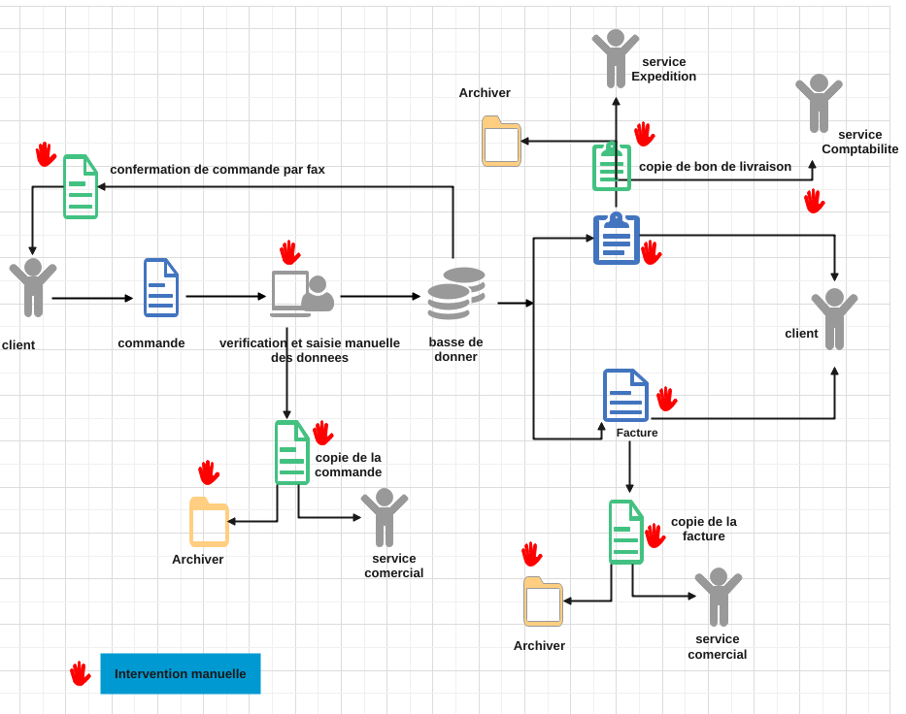
Les risques liés aux interventions manuelles
Lorsqu’elles sont traitées de manière traditionnelle, les commandes clients cheminent à travers un réseau complexe de services et de points de contact manuels.
Depuis l’arrivée d'une commande jusqu'à son encaissement et son archivage, les entreprises redoutent qu'un point de contact manuel ne provoque des erreurs de livraison dont le client ferait les frais.

Slide 11
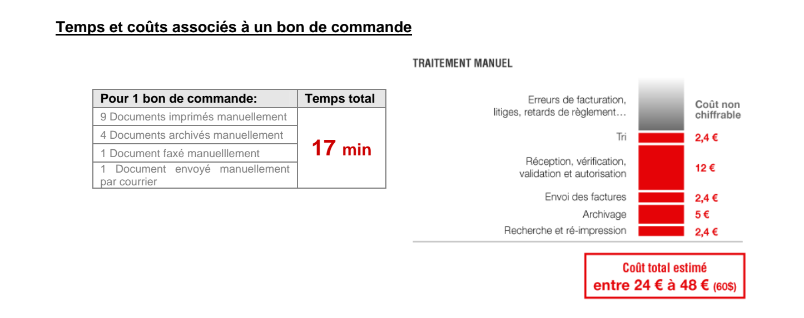
Les risques liés aux interventions manuelles

Slide 12
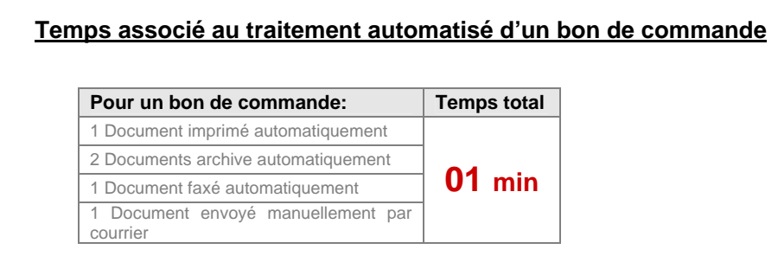
L’automatisation du processus de traitement des
commandes clients
L’automatisation du processus de traitement des commandes clients permet d’économiser des milliers de dollars en réduisant le nombre d’interventions manuelles à chaque étape du processus.
Cette automatisation permet un raccourcissement du processus de traitement, par la ponctualité des livraisons ainsi que par une réduction des coûts d’impression et des frais postaux.
De plus, les factures comportent désormais toutes les informations pré requises, présentées sous une forme claire et concise, ce qui réduit significativement le nombre d’erreurs et de litiges liés à la facturation.
Les problèmes sont également identifiés et résolus plus rapidement, et les factures sont encaissées dans de meilleurs délais.

Slide 13
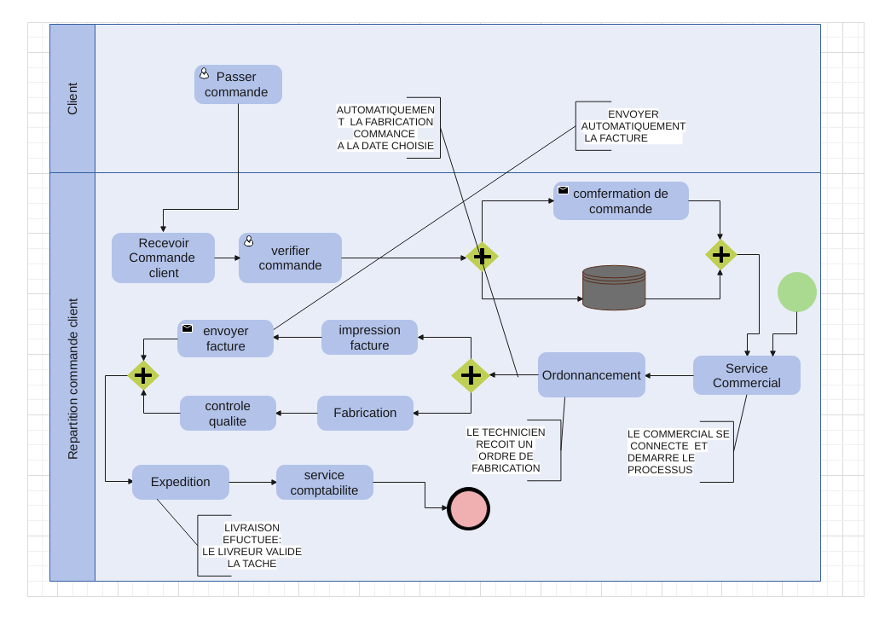

Slide 14
Merci
Business information system-ESEN

